Slide 1

CHỦ ĐỀ 8
EM VÀ CUỘC SỐNG XANH

Slide 2
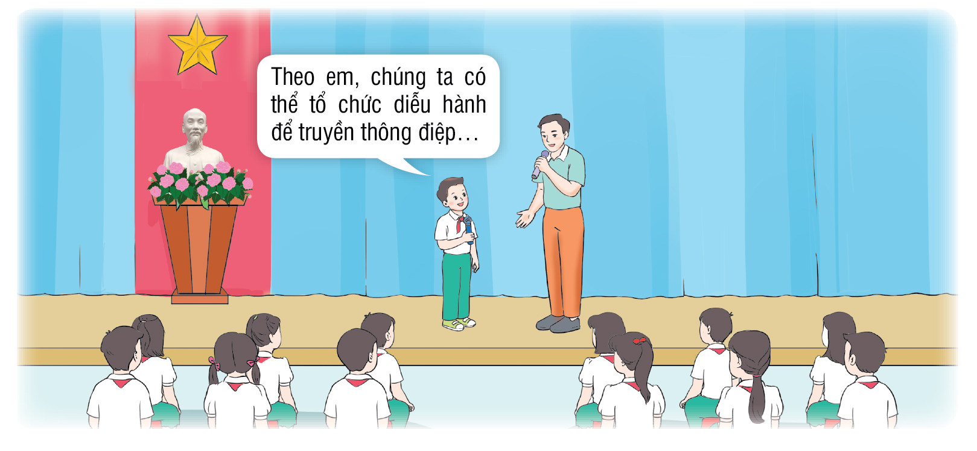
SINH HOẠT LỚP
CHỦ ĐỀ 8
EM VÀ CUỘC SỐNG XANH (TUẦN 29)

Slide 3
Hoạt động 1: Tổng kết hoạt động tuần 29 và
phương hướng hoạt động tuần 30

Slide 4

Hoạt động 1: Tổng kết hoạt động tuần 29 và phương hướng hoạt động tuần 30
a. Sơ kết tuần 29
- Từng tổ báo cáo
- Lớp trưởng tập hợp ý kiến tình hình hoạt động của tổ, lớp trong tuần 31.

Slide 5
Hoạt động 1: Tổng kết hoạt động tuần 29 và phương hướng hoạt động tuần 30
b. Phương án tuần 30
- Tiếp tục ổn định, duy trì nền nếp quy định.
- Tiếp tục thực hiện tốt các nội quy của nhà trường đề ra.
- Tích cực học tập để nâng cao chất lượng.
- Tiếp tục duy trì các hoạt động: thể dục, vệ sinh trường, lớp xanh, sạch, đẹp và cả ý thức nói lời hay, làm việc tốt ....
- Thực hiện các hoạt động khác theo phân công

Slide 6
Hoạt động 2:
Tuyên truyền về chủ đề “Bảo vệ cảnh quan thiên nhiên”

Slide 7
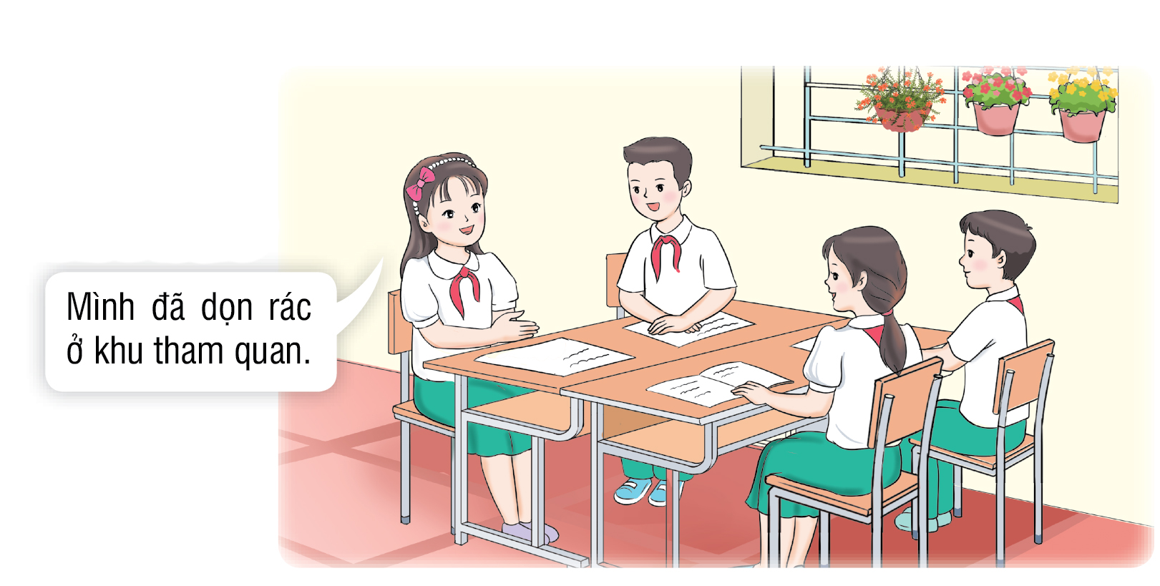
Hoạt động 2: Thảo luận nhóm về nội dung và hình thức thể hiện
(Ví dụ: tiểu phẩm, tranh ảnh, hò, vè…)

Slide 8
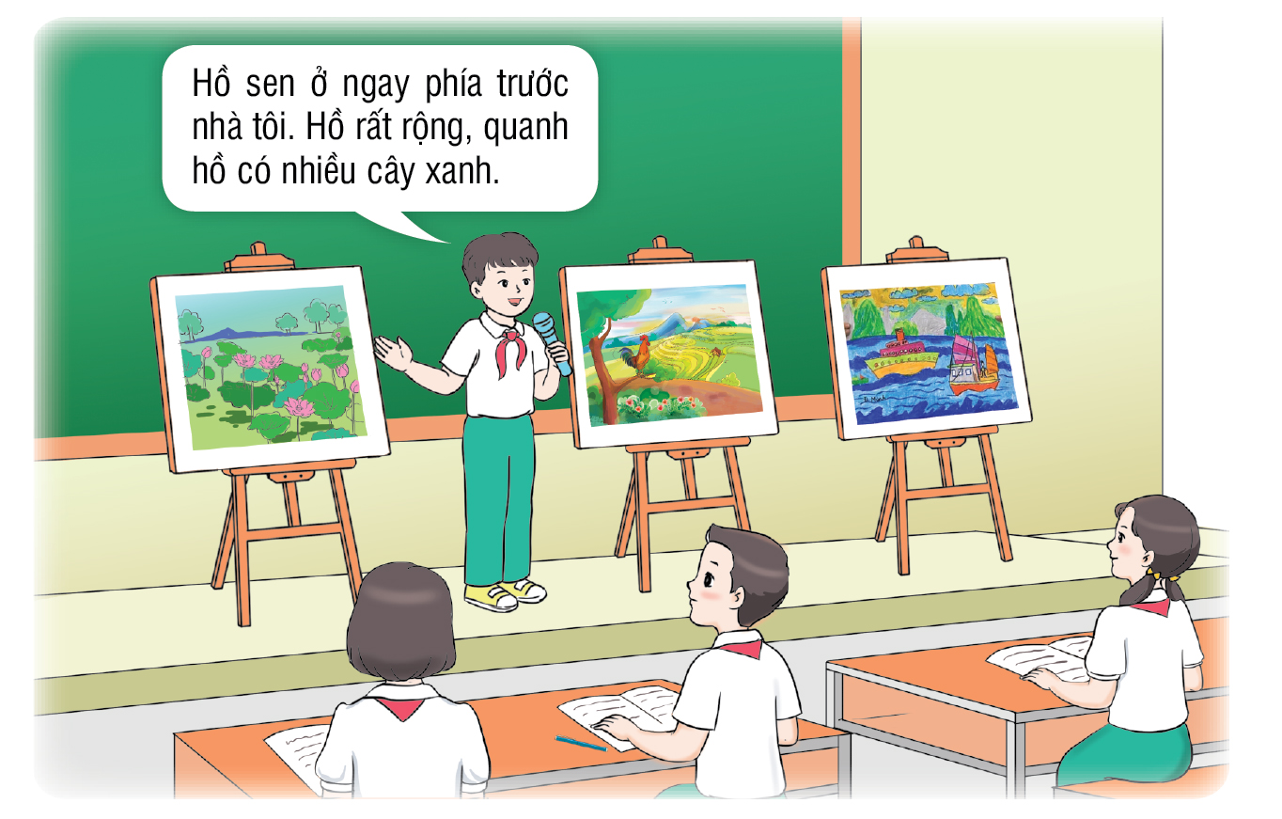
Hoạt động 2: Tuyên truyền trước lớp về chủ đề “Bảo vệ
cảnh quan thiên nhiên”

Slide 9
Hoạt động 2: Chia sẻ cảm xúc của em sau khi tham gia hoạt động
Chia sẻ nhóm 4
Nêu cảm nghĩ của bản thân về những việc làm đáng tự hào của các bạn trong nhóm mình và các bạn trong nhóm khác

